Slide 1
GUSTIAMO IL DONO RICEVUTO

Slide 2
15 MAGGIO 2022 22 MAGGIO 2022

Slide 3
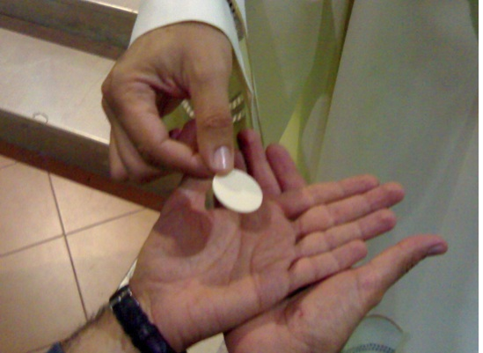

Slide 5
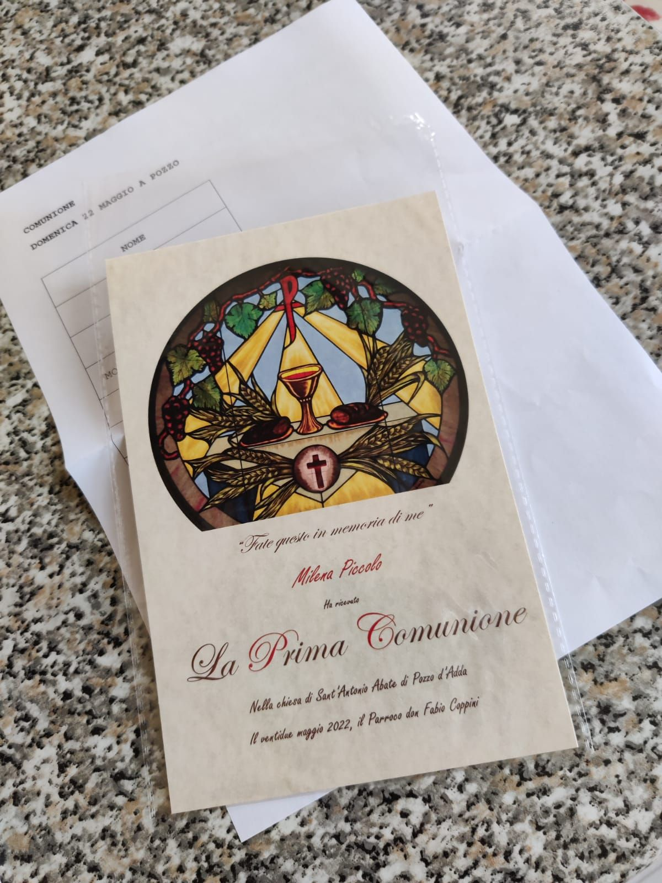

Slide 8
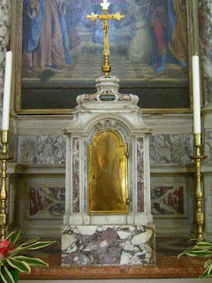

Slide 9
Festa con te RIT: ALLELUIA, ALLELUIA, OGGI È FESTA CON TE GESÙ. TU SEI CON NOI, GIOIA CI DAI, ALLELUIA, ALLELUIA.
NELLA TUA CASA SIAMO VENUTI
PER INCONTRARTI. A TE CANTIAMO LA NOSTRA LODE,
GLORIA AL TUO NOME.
RIT. IL PANE VIVO CHE CI HAI PROMESSO
DONA LA VITA. A TE CANTIAMO LA NOSTRA LODE,
GLORIA AL TUO NOME.
RIT. TU SEI L'AMICO
CHE CI ACCOMPAGNA LUNGO IL CAMMINO. A TE CANTIAMO LA NOSTRA LODE,
GLORIA AL TUO NOME.
. TU SEI CON NOI, GIOIA CI DAI, ALLELUIA, ALLEUIA. ALLELUIA, ALLELUIA.

